Slide 1

N3 - Pesquisa Operacional
Análise de Promoção de Pizza com Simulação de Monte Carlo
Professor: Jaison
Alunos: Alberto Zilio e Roni Pereira

Slide 2

Objetivo do estudo
Avaliar o impacto de uma promoção aplicada à pizza big_meat_s sobre o faturamento da pizzaria.
Considerar explicitamente a incerteza na demanda usando simulação de Monte Carlo.
Comparar o cenário com promoção com o cenário base (sem promoção).

Slide 3
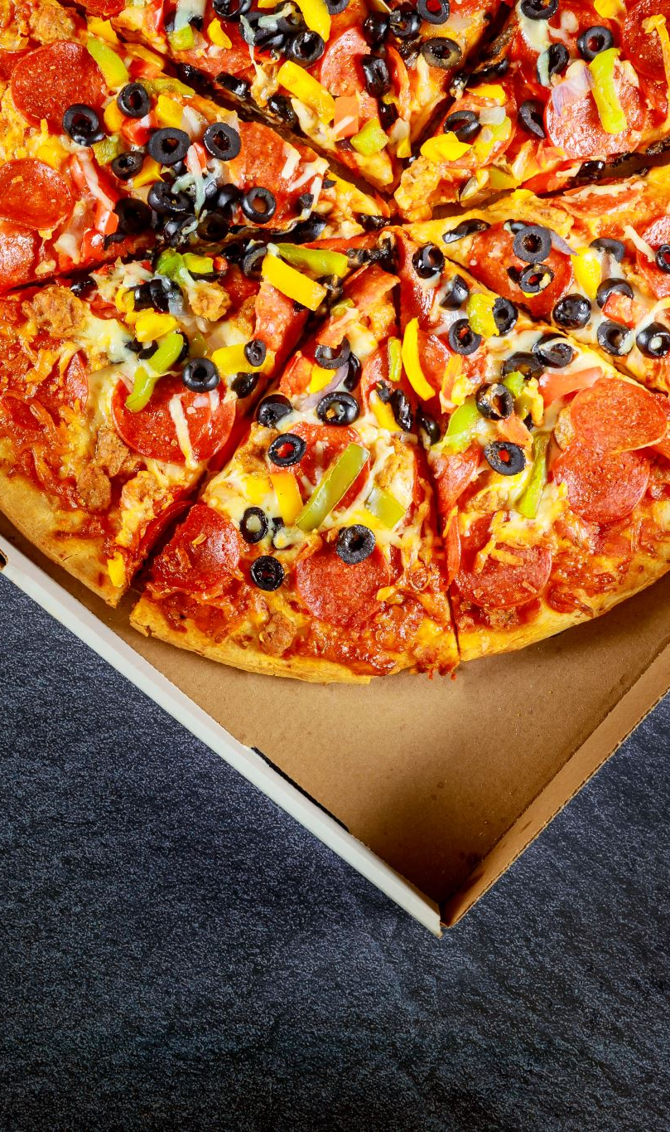
Dataset e preparação
Fonte: um ano de vendas de uma pizzaria (pedidos e detalhes de pedidos).
Tabelas originais: orders, order_details, pizzas e pizza_types.
Criação de um dataset unificado com data, hora, pizza, quantidade, preço, tipo e categoria.
Construção da série histórica diária de faturamento total e das vendas da pizza alvo big_meat_s.
Série base exportada em: outputs/base_series.csv.

Slide 4
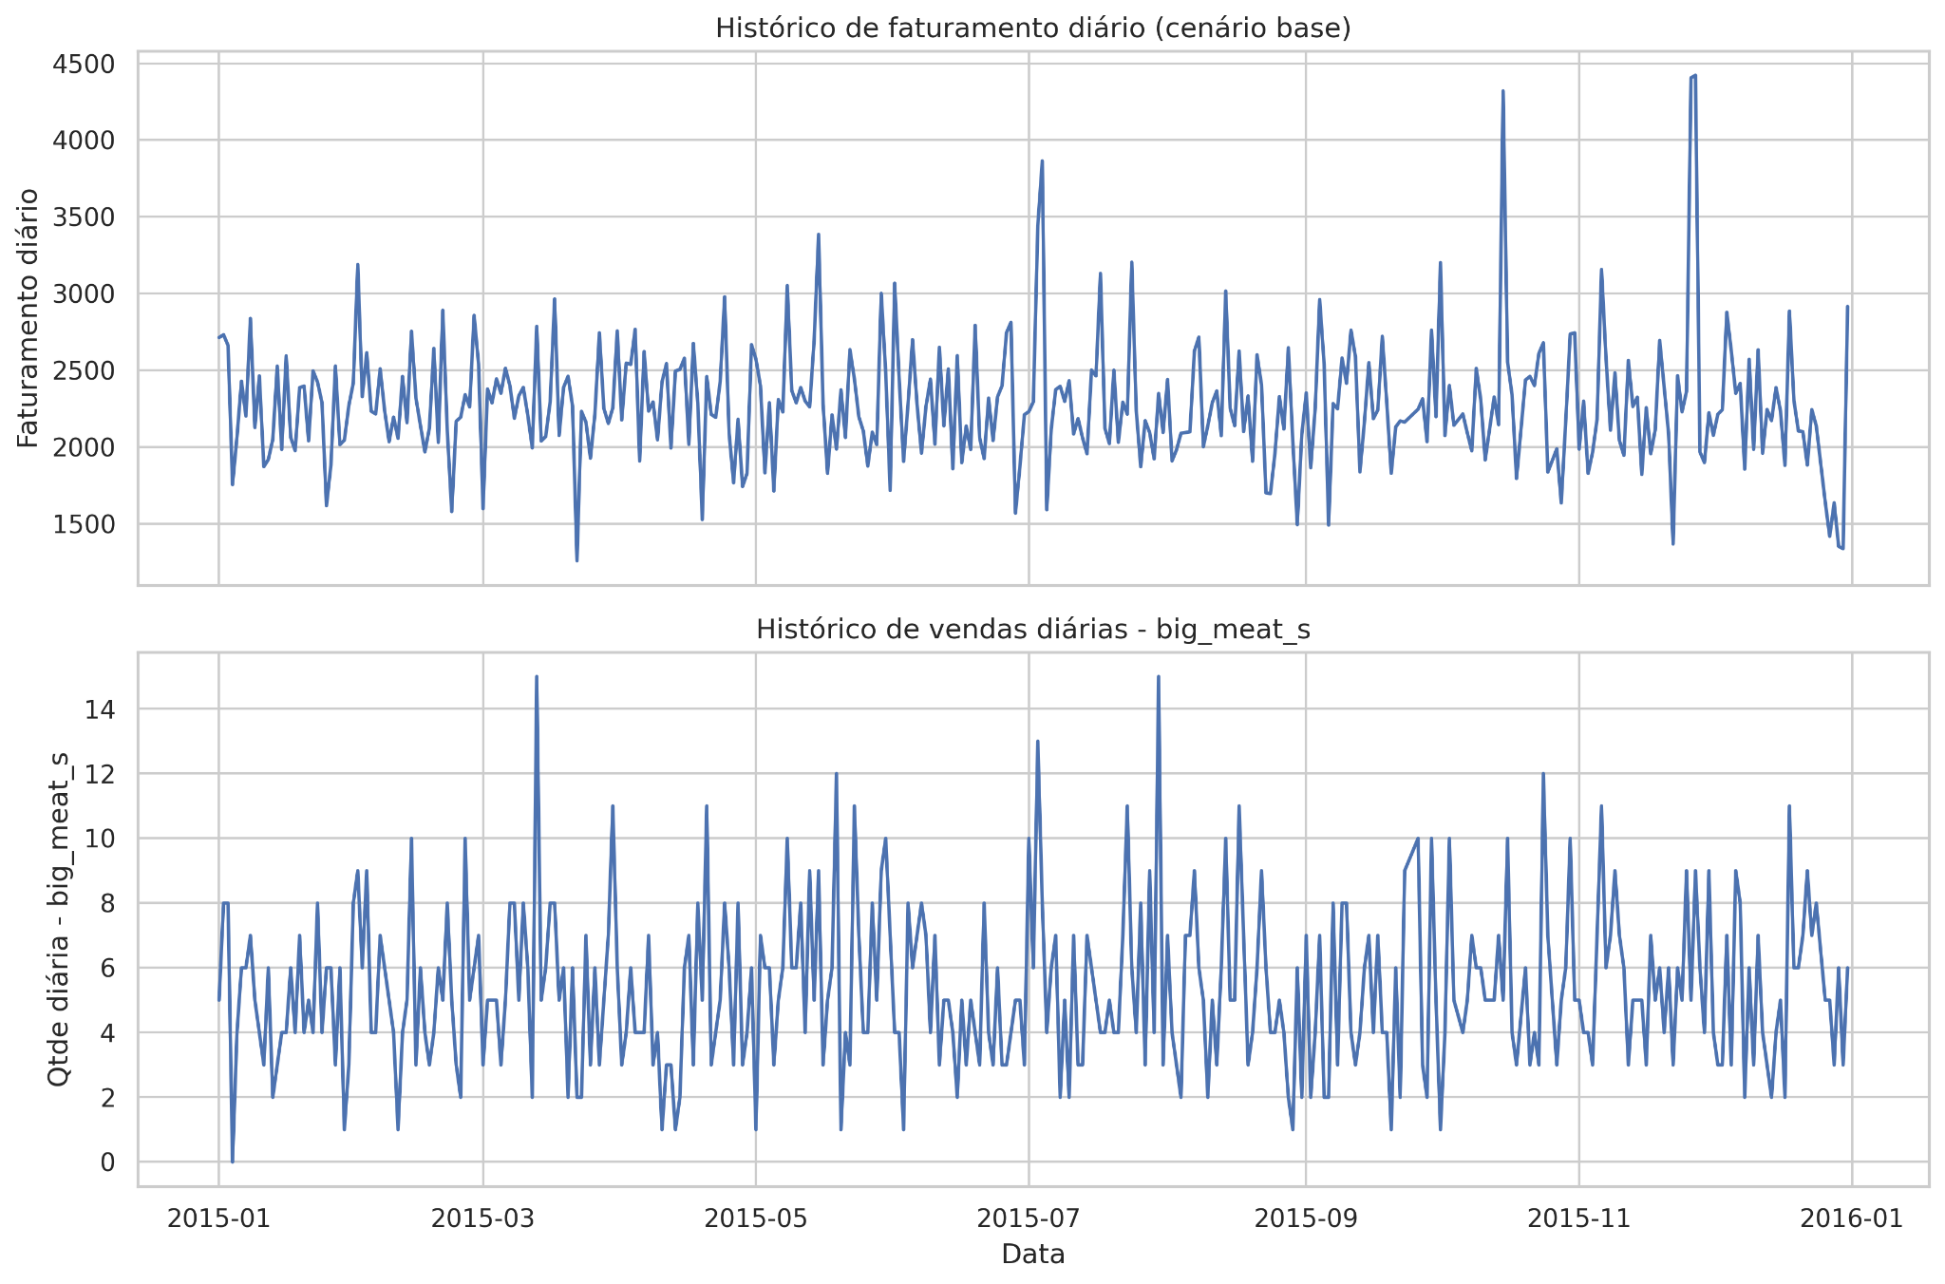
Histórico de faturamento diário e vendas da pizza alvo
Gráfico superior: faturamento diário do cenário base ao longo do ano.
Gráfico inferior: quantidade diária vendida da pizza big_meat_s.
Essas séries servem como base para o sorteio de dias na simulação de Monte Carlo.

Slide 5

Metodologia de simulação de Monte Carlo
Usamos o histórico diário de faturamento e da quantidade vendida da pizza big_meat_s.
Para cada dia simulado, sorteamos aleatoriamente um dia histórico (amostragem com reposição).
Separamos a receita da pizza alvo das demais pizzas.
Aplicamos um desconto na pizza alvo e modelamos o aumento de demanda via uplift ~ Normal(µ, σ).
Recalculamos o faturamento diário com promoção e repetimos para 30 dias e milhares de simulações.

Slide 6
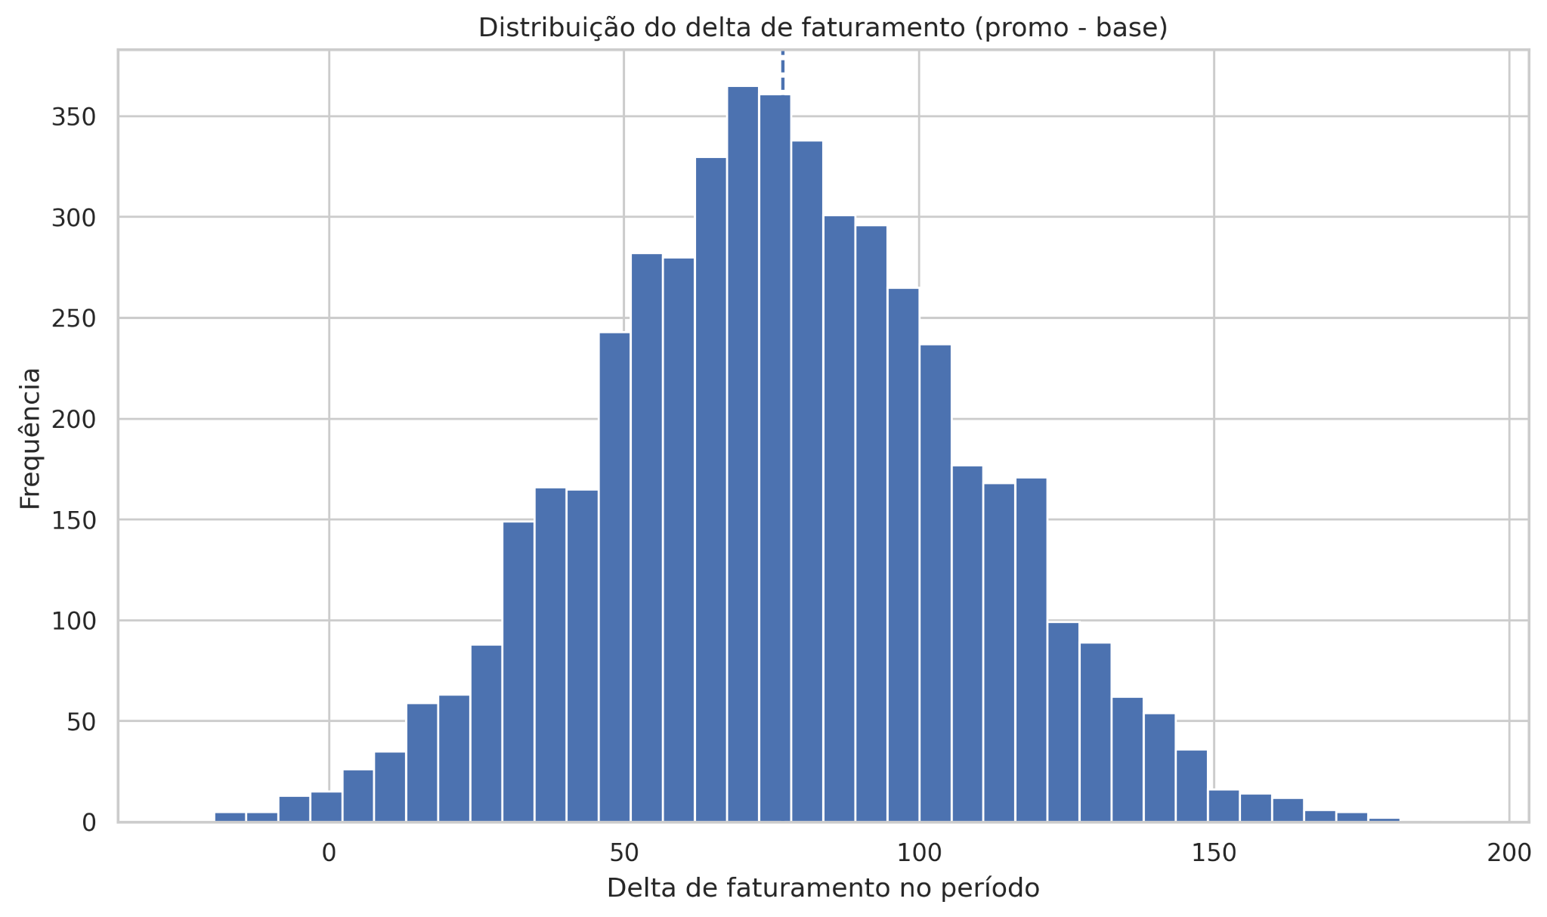
Distribuição do delta de faturamento (promo - base)
Histograma do delta de faturamento entre o cenário com promoção e o cenário base.
A distribuição é aproximadamente simétrica em torno de um valor médio positivo.
Mostra a variabilidade esperada do ganho de faturamento ao aplicar a promoção.

Slide 7

Análise de sensibilidade: desconto × aumento de demanda
Foram avaliados cenários combinando descontos de 10%, 20% e 30%.
Para cada desconto, consideramos aumentos médios de demanda (uplift) de 10%, 30% e 50%.
Para cada cenário calculamos: faturamento médio base, faturamento médio com promoção e delta médio.
Também estimamos a probabilidade de a promoção aumentar o faturamento (prob_melhora).
Resultados completos na tabela cenarios_promocao_completo.csv.

Slide 8
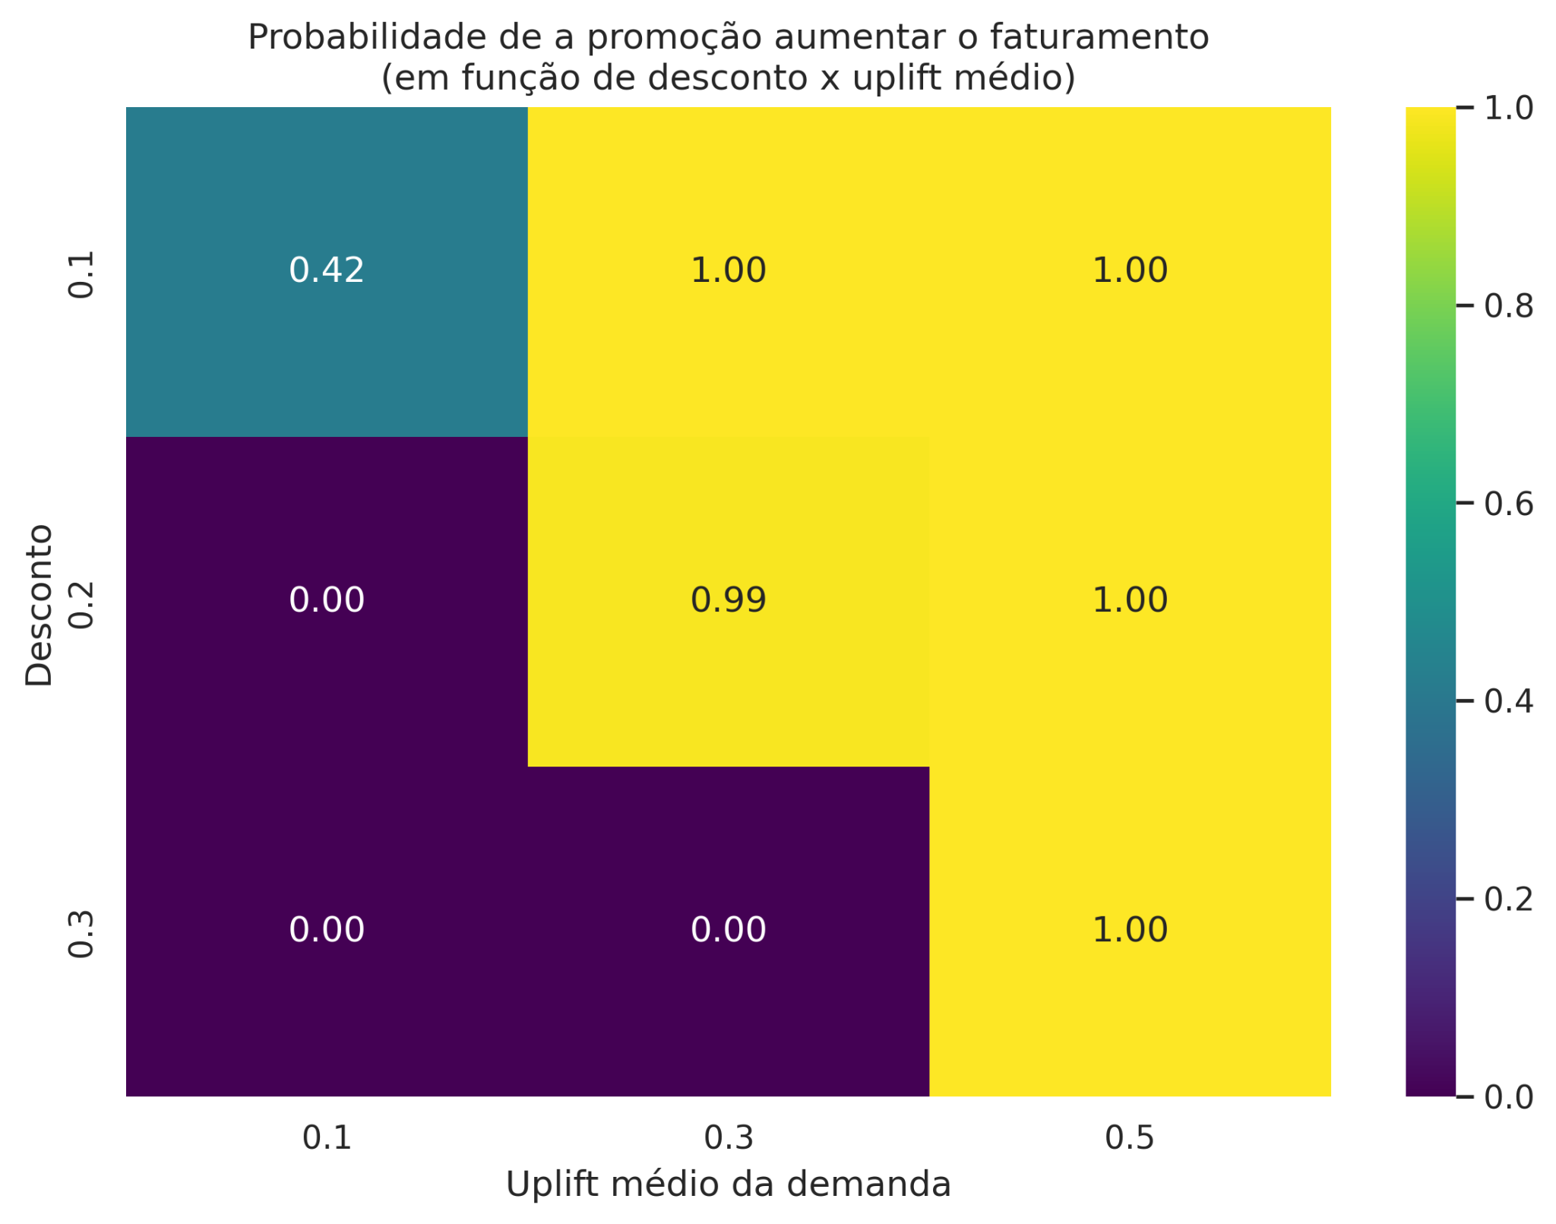
Probabilidade de a promoção aumentar o faturamento
Heatmap relacionando o nível de desconto (eixo Y) com o uplift médio da demanda (eixo X).
Células mostram a probabilidade de o faturamento com promoção superar o cenário base.
Descontos de 10% ou 20% com uplift de 30% ou 50% apresentam probabilidade muito alta de ganho.
Com descontos de 30% e baixo uplift, o risco de perda de faturamento é elevado.

Slide 9
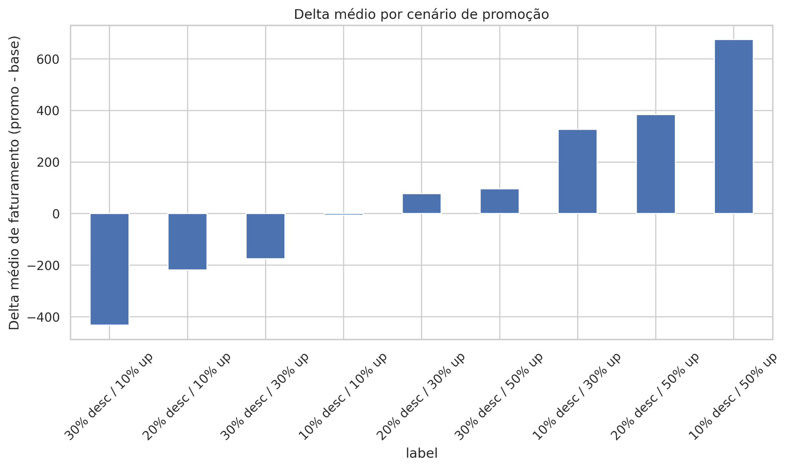
Delta médio de faturamento por cenário de promoção
Eixo X: combinação de desconto / uplift médio de demanda.
Eixo Y: delta médio de faturamento (promo - base) no período simulado.
Cenários com desconto moderado (10% ou 20%) e forte aumento de demanda geram os maiores ganhos.
Cenários com desconto alto (30%) e uplift baixo produzem deltas médios negativos (perda).

Slide 10

Conclusões
A simulação de Monte Carlo permite incorporar a variabilidade da demanda e da resposta à promoção.
Cenários com desconto moderado e aumento de demanda significativo apresentam alta probabilidade de ganho.
Descontos agressivos exigem um uplift muito alto; caso contrário, tendem a reduzir o faturamento.
O método apoia decisões de marketing e precificação baseadas em distribuições de resultados, não apenas em médias.
A abordagem pode ser estendida para outras pizzas, períodos e estruturas de promoção.

